Slide 1

Mulheres no empreendendorismo
Fonte sebrae

Slide 2


Para toda mulher empreender

Slide 3
Unir mulheres, tecnologias
e empreendedorismo

Slide 4



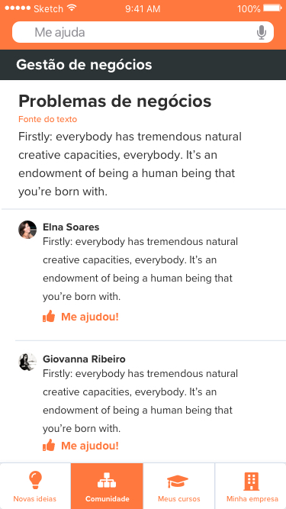
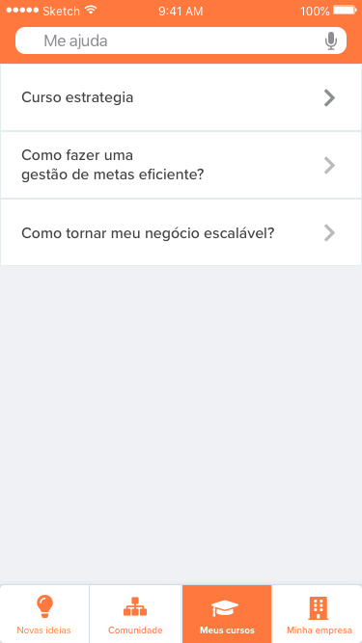
A soluçãos

